Slide 1



Slide 2


Slide 3


Slide 4


Slide 5





Cùng nhau thu hoạch những loại rau củ trong nông trại nào!

Slide 6




Tính nhẩm
200 + 300
700 – 200
600 + 60
300 + 400
800 – 400
850 - 50
600 + 400
1 000 – 600
1 000 – 400

Slide 7
200 + 300
700 – 200
600 + 60
300 + 400
800 – 400
850 - 50
600 + 400
1 000 – 600
1 000 – 400
200 + 300 = 500
700 – 200 = 500
600 + 60 = 660
300 + 400 = 700
800 – 400 = 400
850 – 50 = 800
600 + 400 = 1 000
1 000 – 600 = 400
1 000 – 600 = 400

Slide 8
Chúng ta đã thu hoạch được cà rốt rồi. Hãy tiếp tục nào!

Slide 9

Đặt tính rồi tính.
a)
435 + 352
236 + 528
354 + 63
b)
569 - 426
753 - 236
880 - 54

Slide 10
a)
435 + 352
236 + 528
354 + 63
435
236
354
+
+
+
352
528
63
7
8
7
7
6
4
4
1
7
b)
569 - 426
753 - 236
880 - 54

Slide 11
a)
435 + 352
236 + 528
354 + 63
b)
569 - 426
753 - 236
880 - 54
_
569
_
753
_
880
426
236
54
1
4
3
5
1
7
8
2
6

Slide 12
Các bạn giỏi quá! Cùng thu hoạch tiếp nào!

Slide 13

Trong các phép tính dưới đây, những phép tính nào có kết quả bé hơn 400, những phép tính nào có kết quả lớn hơn 560?
462 + 100
189 + 200
640 - 240
725 - 125
524 + 36
570 - 300

Slide 14
Trong các phép tính dưới đây, những phép tính nào có kết quả bé hơn 400, những phép tính nào có kết quả lớn hơn 560?
189 + 200
725 - 125
524 + 36
570 - 300
462 + 100
640 - 240
562
389
400
600
560
270
Lớn hơn 560
Bé hơn 400
Lớn hơn 560
Bé hơn 400

Slide 15
Những phép tính nào có kết quả bé hơn 400
189 + 200
570 - 300
Những phép tính nào có kết quả lớn hơn 560
462 + 100
725 - 125

Slide 16
Cố lên nào! Sắp thu hoạch xong rồi nè!

Slide 17
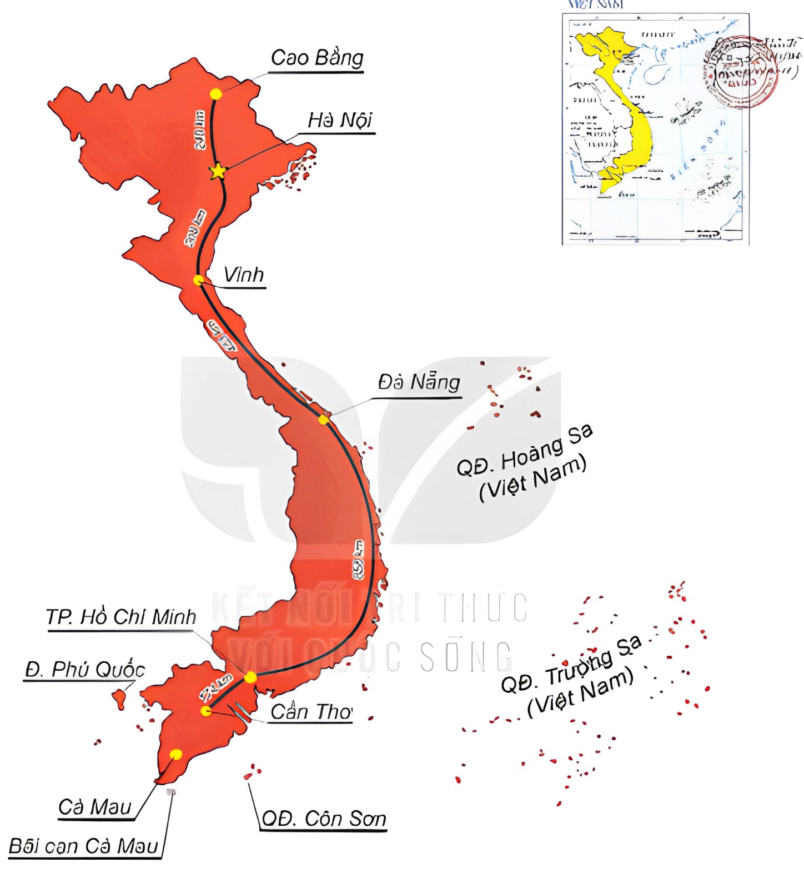
Quan sát một số tuyến đường bộ trong hình vẽ.
a) Cao Bằng và Vinh, nơi nào xa Hà Nội hơn?
b) Quãng đường Hà Nội – Đà Nẵng (qua Vinh) dài bao nhiêu ki-lô-mét?
c) Quãng đường Đà Nẵng – Thành phố Hồ Chí Minh dài hơn quãng đường Thành phố Hồ Chí Minh – Cần Thơ bao nhiêu ki-lô-mét?

Slide 18


Slide 19
a) Quãng đường Hà Nội – Cao Bằng dài 285 km.
Quãng đường Hà Nội – Vinh dài 308 km.
Vì 308 km > 240 km nên Vinh xa Hà Nội hơn Cao Bằng.
b) Quãng đường Hà Nội – Đà Nẵng dài số ki-lô-mét là:
308 + 463 = 771 (km)
c) Quãng đường Đà Nẵng – Thành phố Hồ Chí Minh dài hơn quãng đường Thành phố Hồ Chí Minh –Cần Thơ số ki-lô-mét là:
858 – 174 = 684 (km)
Đáp số: a) Vinh xa Hà Nội hơn Cao Bằng;
b) 771 km;
c) 684 km.

Slide 20
Cảm ơn các bạn đã giúp mình thu hoạch nhé!

Slide 21


Ôn tập nội dung đã học
Chuẩn bị bài mới

